Slide 1
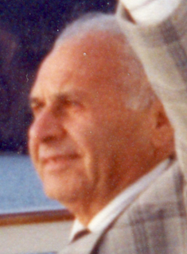
סיפורו של סבא רבא יחזקאל מעוז
ערכו זהר שטיין
וסבתא גליה אריעם
בית ספר ויצמן 2018
תכנית הקשר הרב דורי
"את חכי לי ואחזור"

Slide 2
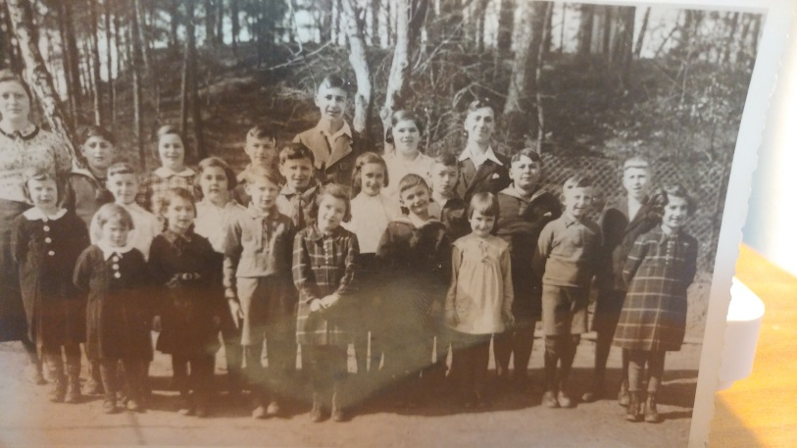
נולדתי בגרמניה ב1923 למשפחה חמה ואוהבת. אחי ואני הלכנו לבית ספר. לא קיבלנו חינוך יהודי ולא ייחסנו כל חשיבות ליהדות, אבא שלנו נלחם עם הצבא הגרמני במלחמת העולם הראשונה והוא החשיב את עצמו לגרמני. בשנים האלה שסיפורי מתחיל, הנאצים עלו לשלטון. לאחר ארוע אנטישמי קשה, הורי ליוו אותי ואת אחי לתחנת הרכבת.
ילדותי בגרמניה

Slide 3
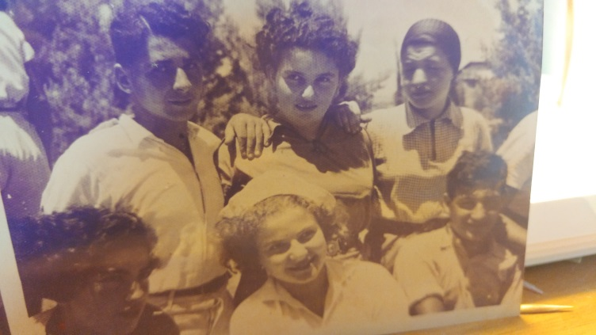
השנה שנת 1938 באותו לילה, חזרנו מבוהלים ומבולבלים הביתה, ההורים הסתודדו ביניהם, ואימא החלה לארוז לנו מזוודה. לפנות בוקר, מצאנו עצמינו בתחנת רכבת. נפרדנו מאימא בדמעות ובתקוה שנתראה בקרוב, בסוף המלחמה. לתחנה הגיעו עוד ילדים יהודים וכולם היו מאורגנים בתנועת "עליית הנוער ".
העלייה ארצה

Slide 4
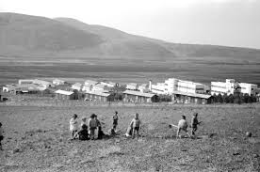
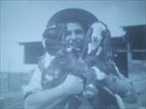
בקיבוץ- רועה צאן בגלבוע
עם קבוצת "עליית הנוער", הגעתי לקיבוץ יגור, שם הייתי רועה צאן.

Slide 5
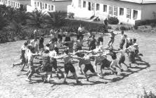
השתלבתי בקיבוץ למרות שלא ידעתי את השפה, הייתי נחוש לקחת חלק בכל האתגרים שבקיבוץ

Slide 6

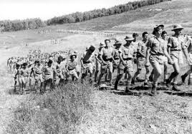
התגייסותי לפלמ"ח
בקיבוץ הכרתי את חברי לפלמ"ח והחלטתי להתגייס

Slide 7
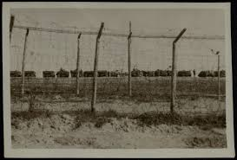
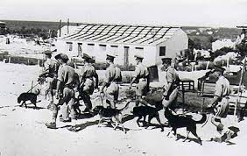
ה"שבת השחורה"
ה"שבת השחורה" ומחנה מעצר ברפיח
כשהייתי בקיבוץ יגור בפלמ"ח, נעצרתי בשבת השחורה כשהאנגלים מצאו אצלנו נשק. הועברתי לכלא רפיח.

Slide 8
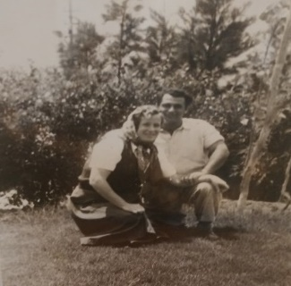
התחלת חיים משותפים
השתחררתי מהכלא וחזרתי לפעילות בפלמ"ח. לימים הכרתי את מרים שהייתה לאשתי כשהגיעה מהשואה, עם בנה זאב.

Slide 9
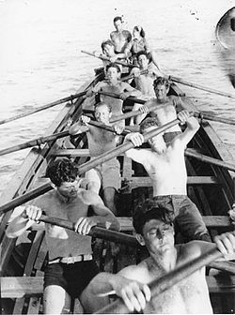
התגייסותי לפלי"ם
נתבקשתי להתחיל בקורס חובלים, כדי להיות חלק מאנשי הפלי"ם שגוייסו כדי להביא לארץ אניות מעפילים, ניצולי שואה .

Slide 10
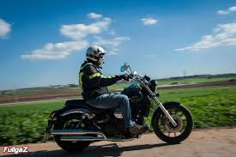
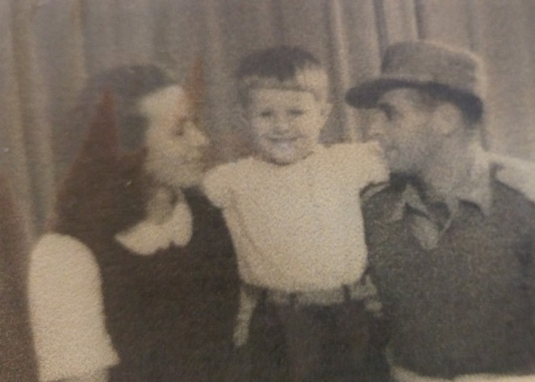
באחד הלילות, כשהייתי בחופשה קצרה, הגיע שליח רכוב על אופנוע ובידו צו פקודה. עלי היה להתייצב בנמל חיפה ולצאת למשימה סודית. נפרדתי ויצאתי לדרך...
קריאה למשימה עלומה

Slide 11
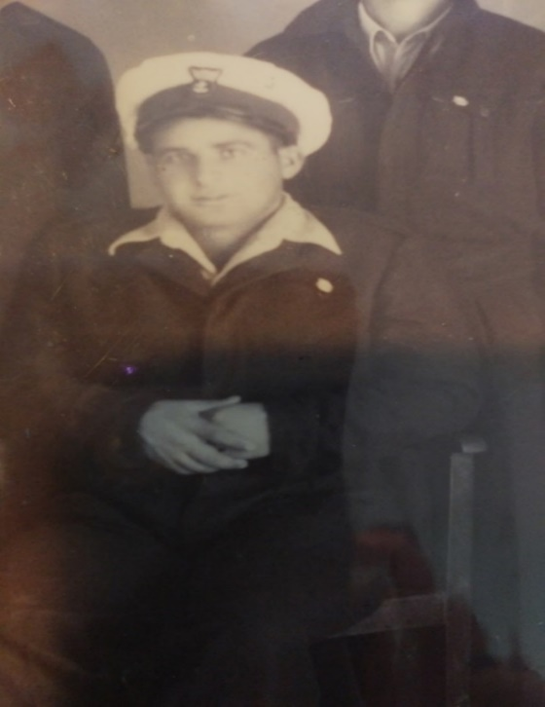
המשימה
הוטלה עלי משימה רבת אחריות, הברחת מטבעות זהב, שיהוו תשלום לשחרור אניות כדי להביא מעפילים לארץ. מטבעות הזהב היו צריכות להיות מועברות בחשאיות לסוחר אניות יווני, באמצעות איש קשר שלנו בפיראוס שביוון. אסור היה שהעניין יתגלה לאיש תוך כדי ההפלגה

Slide 12
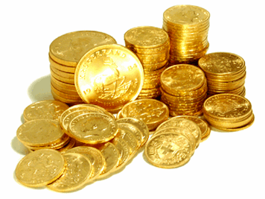
.
המסע ה"גורלי"
הזהב הוסתר בגרביים מקופלות, שהוכנסו לתוך פח ברזל, המכיל בדרך כלל דלק. בפח היו 50000 לירות זהב. הלחמנו את פח המטבעות בחדר המכונות מתחת למשאבות המים
בחסות הלילה. לאורך המסע היו מספר
חיפושים באנייה, החסרתי פעימה, הייתי במתח רב. היעד בו הייתי צריך
למסור את המטבעות היה פיראוס, בזמן עגינת האנייה
לצורך פריקת מטען, היה אמור להגיע שליח לקבל את הזהב ולהעבירו ליעדו. השעות נקפו, גמרו לפרוק את המטען האנייה עמדה לצאת ואיש לא הגיע

Slide 13
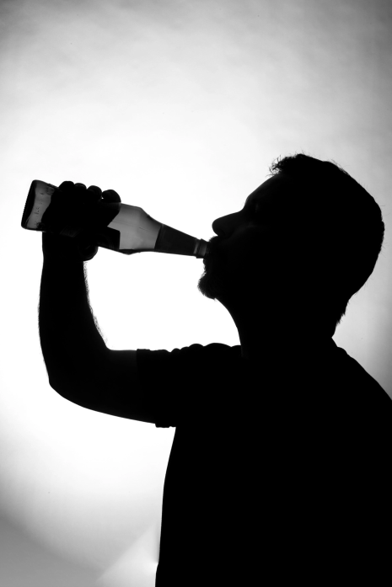
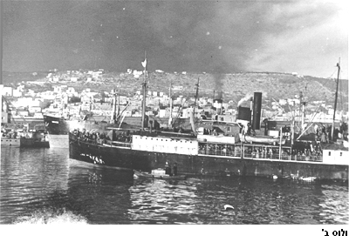
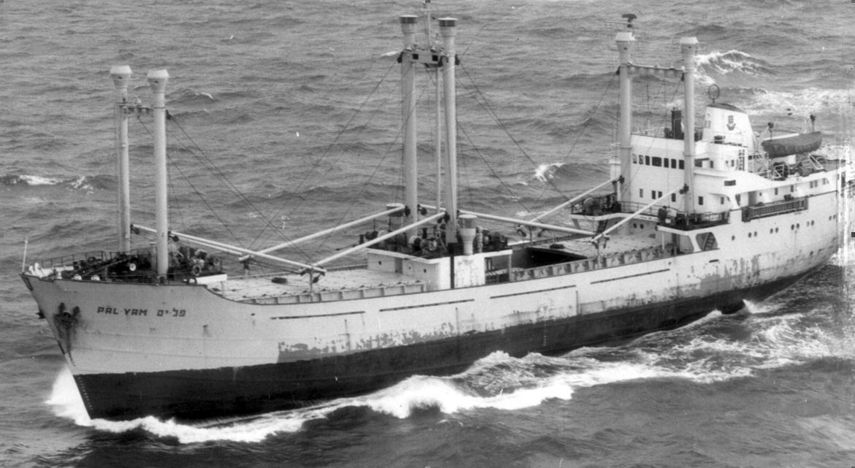
בתחבולות נחלצנו מהאנייה. היינו צריכים לצאת מהנמל שהייתה בו שמירה קפדנית. עשינו עצמינו שיכורים, הזהב הוחבא במקומות אינטימיים בגופנו וכך בוצעה המשימה.

Slide 14
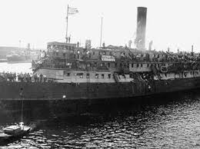
הזהב הגיע ליעדו, נקנתה אנייה ועולים שהיו במחנה מעבר ב"לה ספציה" שבאיטליה, עלו עליה . הייתה צפיפות קשה ותנאים גרועים, אך הניצולים התרגשו להגיע לארץ ולכן התגברו.
    ארגון העולים לפני העלייה לאנייה

Slide 15

בזמן ההפלגה ביקשתי מאחת החברות לשלוח למרים מכתב בשמי, שהרי אסור היה לי להזדהות
במכתב נכתב שיר...
געגועי למרים

Slide 16


את חכי לי ואחזור
את חכי לי ואחזור
אך חכי היטב, את חכי לי גם בקדור
מסגריר הלב
את חכי לעת כפורים
את חכי בחום
את חכי עת אחרים
ישתכחו עד תום...
את חכי חכי ולו
לא יבוא מכתב
את חכי אם גם ילאו
המחכים לשוא....
את חכי לי ואחזור, אך חכי היטב. את חכי לי גם בקדר מסגריר הלב. את חכי לעת כפורים, את חכי בחום, את חכי עת אחרים ישתכחו עד תום. את חכי, חכי, ולו לא יבוא מיכתב. את חכי אם גם ילאו המחכים לשוא. את חכי לי ואחזור, וארור הסח בבטחה גמורה לאמור: "מת הוא... ונשכח"... יאמינו אם ואב, כי אינני חי, ייעפו חכות לשוא כל רעי, אחי. וישתו כוס יין מר, זכר נשמתי... את חכי וכוס נמהר אל נא, אל תשתי! את חכי לי ואחזור, חי אחזורה, חי! המה ישתאו לאמור: "נס הוא בודאי!" המה לא חיכו, ואיך בין תבין נפשם כי רק את בחכותיך הצלתיני שם. איך נצלתי, - זאת נדע רק אני ואת: כי יותר מכל אדם לחכות ידעת.

Slide 17
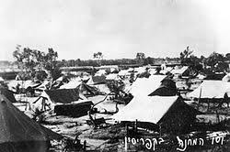
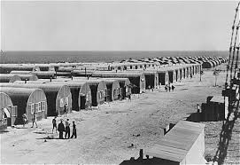
האכזבה והגירוש
כשהגיעה האנייה לחופי הארץ, ההתרגשות של העולים הייתה עצומה. תוך זמן הגיעו משחתות בריטיות, שאילצו את הספינה להסתובב לאחור. העולים התנגדו , זרקו חפצים למים וניסו בכל הכוח למנוע את הגירוש וכשהאנגלים החלו לירות, לא נותרה ברירה לוותר ולחזור חזרה. האנייה חזרה והגיעה למחנה עקורים בקפריסין.

Slide 18
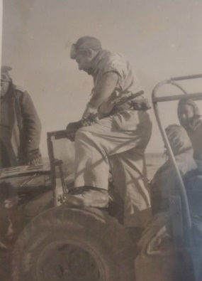
אני הגעתי לארץ בדרכים חשאיות, חזרתי לפעולות נועזות נוספות בפלי"ם ובפלמ"ח,
פעולות שלקחתי בהם חלק, נרשמו בדפי ההיסטוריה של תקומת העם במולדת.
החזרה לארץ

Slide 19

סוף דבר
סיפורים רבים סיפרתי לנכדי ולניני כדי שידעו שהן זכו לארץ נפלאה שנכבשה בגבורה ובאומץ רב, שידעו לשמור עליה להעריך ולחיות רק כאן,
"אין לנו ארץ אחרת"

Slide 20
לללל
קיצור תולדות חייו של סבא רבא שלי
יחזקאל מעוז נולד בשנת 1923 בגרמניה. עלה ארצה בשנת 1938 במסגרת עליית הנוער ונשלח לקיבוץ עין חרוד. התגייס לפלמ"ח בשנת 1941 ושירת בפלוגה ג'. לאחר שכבר היה מפקד מחלקה בפלוגה, הועבר ב- 1943 לפלוגה הימית, השתתף בקורס מפקדי סירות והדריך בקורסים הימיים של הפלמ"ח. כן עבד בספינות דיג, על סיפון ספינת הפלי"ם "עמוס" ובאונייה "עתיד". בשנת 1946 עבר קורס חובלים מס' 2 בבית הספר הימי בחיפה ובמהלכו נעצר ביגור ב"שבת השחורה" ונשלח לרפיח עם שחרורו יצא בשליחות המוסד לעלייה ב' כדי להבריח כמות גדולה של מטבעות זהב ליוון, לרכישת ספינת מעפילים. בהמשך נשלח לאיטליה וניהל במשך חצי שנה מחנה עלייה בבארי ובמטאפונטו. בפברואר 1947 היה ממלווי אוניית המעפילים "חיים ארלוזורוב" ולאחר מאבק קשה עם הבריטים גורש יחד עם המעפילים לקפריסין. בשובו ארצה הצטרף לחטיבת הנגב ובמלחמת העצמאות היה מפקד פלוגה ולחם ברוב קרבות הנגב. שירות בצה"ל: היה מפקד גוש יד מרדכי במלחמת סיני, נלחם בפידאיון והיה מפקד אזור הנגב ולכיש. פעילות אזרחית: חבר קיבוץ גברעם, ממקימי חבל לכיש, מרכז אזור לכיש ומנהל לשכת ההדרכה בחבל. בשנת 1970 יצא בשליחות משרד החוץ כראש צוות פיתוח חקלאי לאיראן, זמביה וסיסקאי. עד פרישתו לגימלאות היה במשך עשר שנים קצין מטה לחקלאות ברצועת עזה.
יהי זכרו זיכרו ברוך

Slide 21
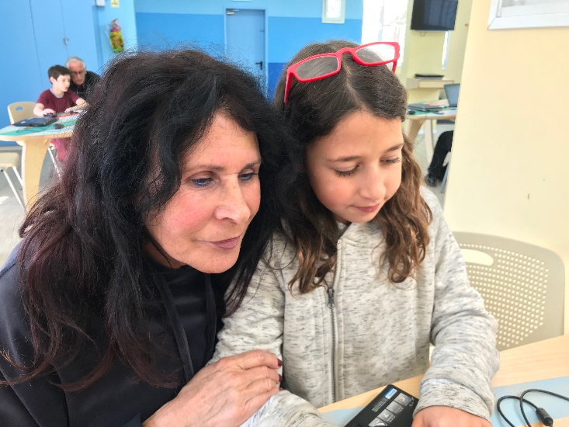
זהר
משוב:
זהר: למרות שכבר שמעתי סיפורים רבים מפי סבא רבא שלי, הפעם הזאת בקשר הרב דורי, התרכזתי בסיפור אחד לעומק, בזכותו התחברתי למשפחה. הסיפור של סבא רבא הרשים אותי במיוחד. והייתי גאה להכיר את סבא רבא ולשתף בסיפורים עליו.
סבתא: היה לי מרגש לחקור עם נכדתי זהר את קורות ועלילותיו המפוארות של אבי. אני רואה בכך חלק מההנצחה ומהזיכרון שלו ושל בני דורו שבזכותם אנחנו חיים כאן.
,

